Slide 1
Использование Су – Джок терапии для детей дошкольного возраста с ограниченными возможностями здоровья Рыжова Ольга Викторовна, Стулова Юлия Владимировна, воспитатели МАДОУ «Детский сад №74», 2023 г.

Slide 2
Что такое Су-Джок терапия?
Су-Джок терапия – это
одно из направлений восточной медицины, разработанное южно-корейским профессором
Пак Чже Ву.
Су-Джок - это метод, проверенный исследованиями и доказавший свою эффективность и безопасность. Эта система настолько проста и доступна, что освоить ее может даже ребенок.

Slide 3
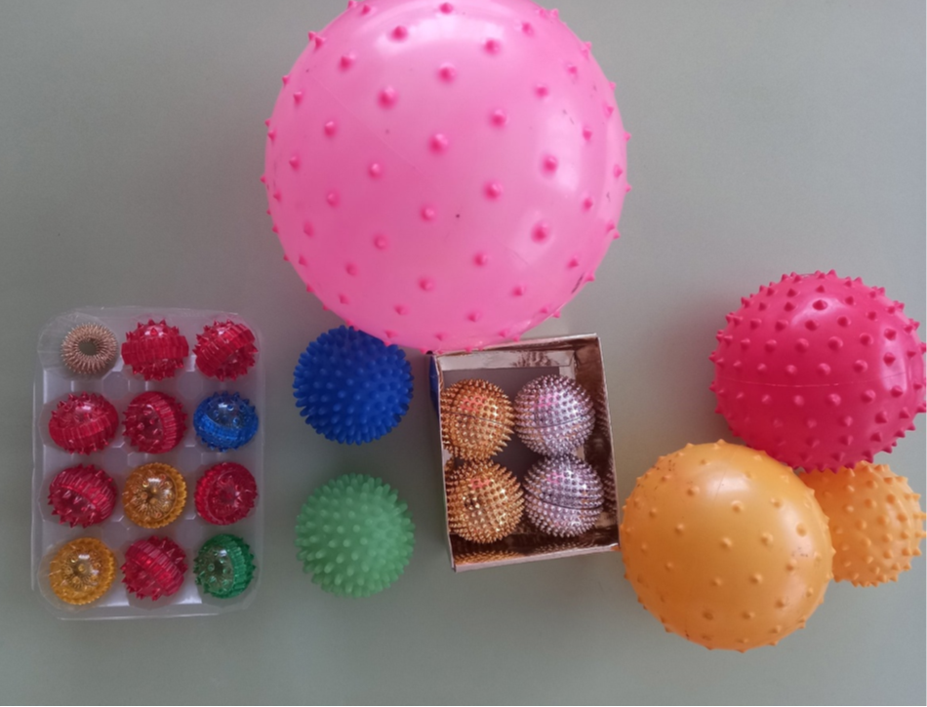

Slide 4
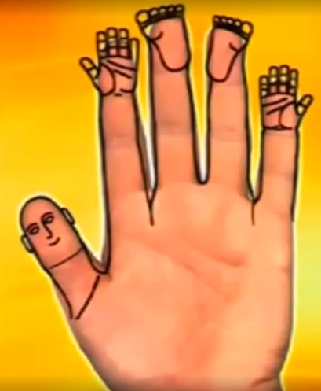
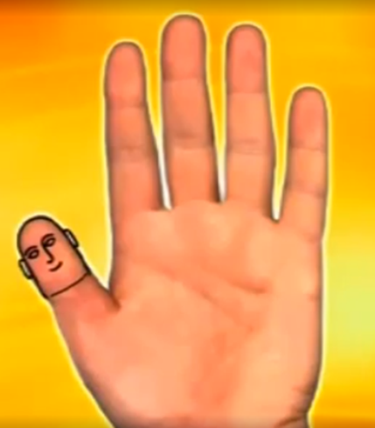
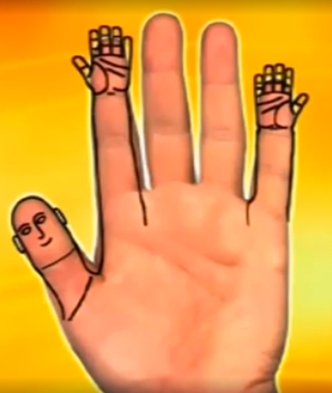
В основе метода Су-Джок лежит система подобия. Тело человека имеет 5 условно отдельных частей: голова, две руки и две ноги. И у кисти руки, и у стопы ноги по 5 пальцев, которые соответствуют пяти частям тела. Посмотрите внимательно на кисть, максимально отставленный большой палец – это голова, мизинец и указательный пальцы – руки, а средний и безымянный – ноги.

Slide 5
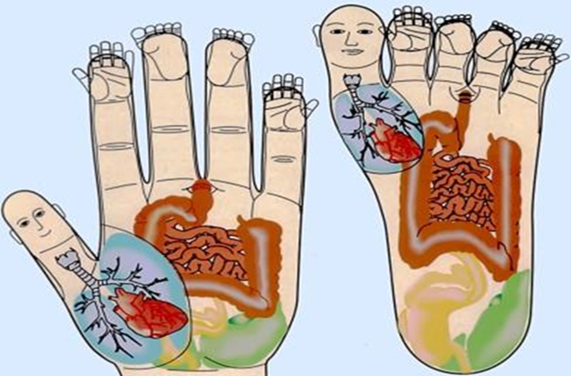
Возвышение ладонной поверхности, расположенное под большим пальцем – грудная клетка, остальная ее часть – брюшная полость. Тыльная сторона кисти – спина, а продольная линия, условно делящая кисть пополам , - позвоночник.

Slide 6
.
Мы в своей практике применяем су-джок – массажеры в виде массажных шариков в комплекте с массажными металлическими кольцами. Шариком можно стимулировать зоны на ладонях, а массажные колечки надеваются на пальчики. Ими можно массировать труднодоступные места. На кистях имеются точки, которые взаимосвязаны с различными зонами коры головного мозга.

Slide 7
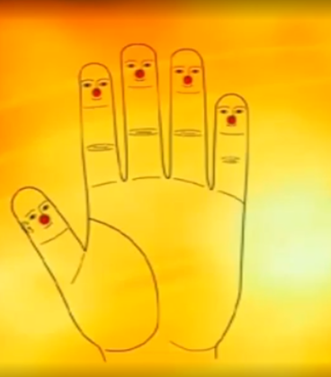
По теории Су-Джок это верхние фаланги пальцев
За речь у человека отвечают две зоны, находящиеся в коре головного мозга, поэтому для стимуляции речевого развития надо воздействовать на точки соответствия головному мозгу.

Slide 8
Неоспоримыми достоинствами
Су-Джок терапии являются:
Высокая эффективность
Абсолютная безопасность
Универсальность
Простота применения
Противопоказания: повышенная температура, воспалительные процессы, гнойные заболевания, открытые раны, болезни крови, наличие папиллом, бородавок, пигментных пятен.

Slide 9
Проводимые нами игровые упражнения направлены на нормализацию мышечного тонуса, развитие мелкой моторики и активизацию малоподвижных мышц.
Продолжительность воздействия от 1-2 до 10-20 минут.
Во время сеанса используем как минимум два упражнения.
Помещение обязательно проветривается и температура поддерживается примерно 22 градуса.

Slide 10
Этапы работы
I этап
Знакомство детей с Су-Джок, правилами его использования.
II этап.
Закрепление знаний в упражнениях, играх.
III этап.
Самостоятельное использование шарика Су-Джок в соответствии с потребностями и желаниями.

Slide 11
ПРИЕМЫ РАБОТЫ
Шарики Су-Джок
катают круговыми движениями между ладонями,
перекатывают его от кончиков пальцев к основанию ладони,
вращают кончиками пальцев,
сжимают между ладонями,
передают из руки в руку,
подбрасывают и ловят.
Массажные колечки
Су-Джок
Пружинные кольца надеваются на пальчики ребенка и прокатываются по ним, массируя каждый палец до его покраснения и появления ощущения тепла.
НЕЛЬЗЯ оставлять кольцо на пальце неподвижным!!!

Slide 12
ФОРМЫ РАБОТЫ
Формы работы с использованием массажера Су-Джок
разнообразны и применяются
при выполнении режимных моментов,
пальчиковой гимнастики,
физминуток,
автоматизации звуков,
звукового и слогового анализа слов, совершенствования лексико-грамматических категорий,
развития памяти и внимания.
Формы организации работы:
индивидуальная, подгрупповая,
фронтальная.
Вначале дети выполняют упражнения молча, по показу,
затем по мере формирования правильного произношения, проговаривают текст.
Позже они произносят тексты самостоятельно.

Slide 15


Slide 16
Актуальность использования массажера
Су-Джок
Детям нравится массировать пальцы и ладошки, что оказывает благотворное влияние на мелкую моторику рук, тем самым, способствуя развитию речи.
Ребенок – дошкольник очень пластичен и легко обучаем, но для детей с речевыми нарушениями характерна быстрая утомляемость и потеря интереса к обучению. Использование массажера Су-Джок вызывает интерес и помогает решить и эту проблему.
Применение Су-Джок терапии способствует созданию функциональной базы для перехода на более высокий уровень двигательной активности мышц и возможности для оптимальной речевой работы с детьми, повышению физической и умственной работоспособности детей.

Slide 17
СПАСИБО
ЗА ВНИМАНИЕ!

